Slide 1
ТАБЛИЦЫ ШУЛЬТЕ

Slide 2
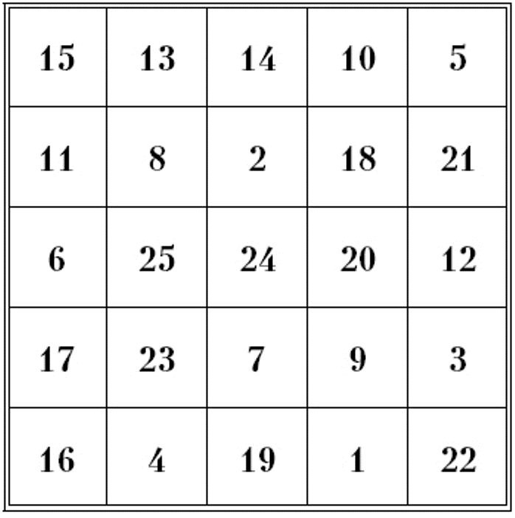

Slide 3
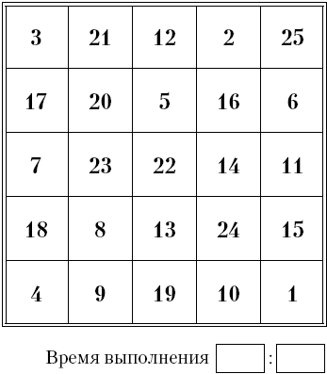

Slide 4
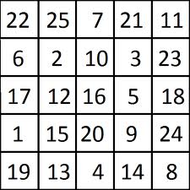

Slide 5
